Slide 1
DIAGONALIZACIÓN DE LA MATRIZ DE KHON-SHAM CON TARJETAS GRÁFICAS
Jose Antonio Ayala Barbosa
Tutor: Dr. José Jesús Carlos Quintanar Sierra

Slide 2
Índice
Objetivo.
Matriz de Khon-Sham.
Algoritmo de Jacobi.
Implementación en C, OpenACC y CUDA.
Pruebas y resultados.
Conclusiones.

Slide 3
1. Objetivo.
El objetivo del trabajo es el de programar el método númerico de Jacobi para resolver la matriz de Khon-Sham, y paralelizar la implementación en tarjetas gráficas utilizando las tecnologías de OpenACC y CUDA.
Posteriormente se comparará el desempeño de los tres programas con algunas métricas de cómputo de alto desempeño.

Slide 4
2. Matriz de Khon-Sham.

Slide 5



3. Algoritmo de Jacobi.
Un método numerico utilizado para resolver la matriz de Khon-Sham, es el método de Jacobi.
Matriz Khon-Sham tiene forma cuadrática (matriz simétrica o Hermitiana):

Slide 6


3. Algoritmo de Jacobi.
Objetivo. Encontrar:
Los eigenvalores valores caracteristicos de la matriz, parametros escalares alojados en la diagonal principal.
y/o los eigenvectores, vectores columna a los que les corresponde un eigenvalor.
o de la forma:

Slide 7
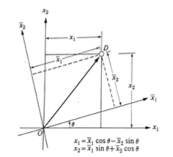



3. Algoritmo de Jacobi.
Diagonalización.
El método de Jacobi, para diagonalizar una matriz rota sus coordenadas, con lo que los elementos fuera de la diagonal principal empiezan a eliminarse (volverse 0).

Slide 8




3. Algoritmo de Jacobi.
Obtención de Eigenvalores:

Slide 9
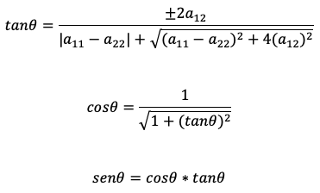
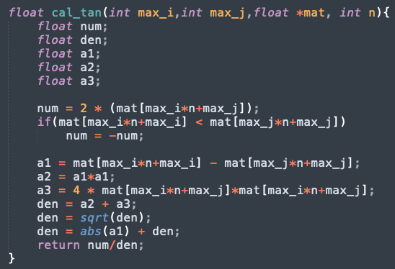
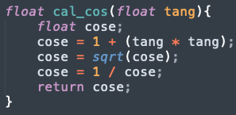
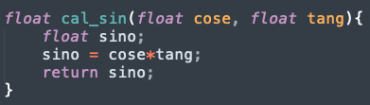
3. Algoritmo de Jacobi.

Slide 10
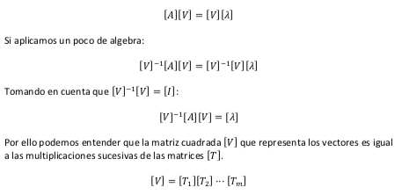
3. Algoritmo de Jacobi.
Obtencion de eigenvectores. (Multiplicaciones sucesivas de matriz de rotación.

Slide 11
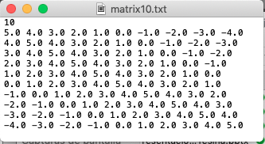
4. Implementación en C.
Funciones auxiliares.
creaMatrix.c
Emula matrices cuadráticas, que siguen la forma que las de la ecuación de Khon-Sham. Genera archivos con extensión “.txt”.

Slide 12
4. Implementación en C.
Funciones auxiliares.
auxFuncs.h
Fue necesario crear una biblioteca llamada auxFuncs.h que contuviera algunas funciones auxiliares que se utilizarían a lo largo del programa completo.
Funciones para obtener el tiempo del Sistema.
Funciones para reservar memoria.
Funciones de ayuda, en caso que ocurra algun error en la asignación de memoria.
Está biblioteca se basó en la que contiene el libro de Numerical Recipes

Slide 13
4. Implementación en C.
Funciones auxiliares.
driverA.c
Contiene la función main(), y llama a las librerias auxFunc.h y jacobiA.h
Flujo del programa:
Archivo de matriz
Creación de copia matriz
Jacobi
Impresión de Eigenvalores y Eigenvectores

Slide 14
4. Implementación en C.
Funciones Jacobi.
jacobiA.c
Contiene la función jacobiMultip(), la cual es el núcleo de operación del método numérico para resolver la matriz de Khon-Sham.
Flujo de la función:
Crear matriz de Rotación
Multiplicación de Eigenvector
Premultiplicación de matriz de rotaciones
Postmultiplicación de matriz de rotaciones

Slide 15
4. Implementación en C.
Funciones Jacobi.
jacobiA.c
Se empezará a iterar el método buscando el elemento máximo en el triangulo superior de la matriz.
Las iteraciones las realizará hasta que
Se encuentre que el máximo elemento a eliminar es menor que el umbral (threshole) recomendado por Numerical Recipies de 1x10-7.
O que se hayan superado las 50,000 iteraciones,
En cualquiera de los casos termina el ciclo por que ha tomado el máximo elemento como |0|.

Slide 16
4. Implementación en C.
Funciones Jacobi.
jacobiMultip(mat,n,evec,eval,nrot);
jacobiMultip(mat,n,evec,eval,nrot); | mat -> La matriz de operación.
 | n -> El orden de la matriz.
 | evec -> El eigenvector
 | eval -> El arreglo de eigval
 | nrot -> Variable inicializada en 0 que da el número de rotaciones que realizo el algoritmo

Slide 17
4. Implementación en C.
Funciones Jacobi.
new_T_mat(piv_elem[0],piv_elem[1],n,mat,T,mat_temp);
Recibe como parametros la posicion en i y en j del elemento máximo, el orden de la matriz, y la matriz T donde se guardaran las transformaciones de coordenadas. Inicializa la matriz T con la identidad, calcula el seno, el coseno y la tangente y los agrega en las posiciones necesarias para ir eliminando los valores de la matriz de operación.

Slide 18
4. Implementación en C.
Funciones Jacobi.
mat_mult(n,eigvec,T,mat_temp);
Esta función multiplica el eigenvector con la matriz T y la asigna en la matriz auxiliar. La multiplicación de matrices que se realiza es trivial ya que se utilizan 3 ciclos for para recorrer las matrices y almacenar el producto en la tercera matriz.

Slide 19
4. Implementación en C.
Funciones Jacobi.
copy_mat(n,mat_temp,eigvec);
Recibe como parámetro el orden de la matriz original, la matriz auxiliar y el eigenvector. Lo que se realiza aquí es el copiado elemento a elemento de lo obtenido en la función anterior al eigenvector para que se mantenga actualizado con los últimos valores.

Slide 20
4. Implementación en C.
Funciones Jacobi.
mat_mult_tra(n,T,mat,mat_temp);
En esta sección es necesario realizar la premultiplicación y la postmultiplicación de la Matriz T por la matriz de operación, por lo que esta función realiza la operación de la traspuesta de T por mat, para evitar el calculo de la traspuesta, se modifica un poco la función de mat_mult() y se cambia el orden de recorrido de los renglones de T, para que ahora recorra por columnas y la operación se guarda en la matriz auxiliar.

Slide 21
4. Implementación en C.
Funciones Jacobi.
mat_mult(n,mat_temp,T,mat);
Por último se realiza la posmultiplicación de la matriz auxiliar por T y se almacena el resultado en la matriz de operación.

Slide 22
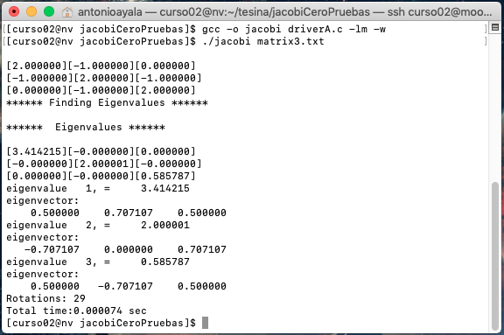
4. Implementación en C.
Compilación.

Slide 23
4. Implementación en OpenACC.
Introducción a OpenACC.
El estandar de programación permite que con algunas directivas se le indique al compilador que cierta sección de código podría ser paralelizable, y éste se encargaría de verificar si existen dependencias de dato o si es posible realizarse.
Para poder utilizar el estándar es necesario tener el compilador PGI que tiene las bibliotecas de automatización del paralelismo.

Slide 24
4. Implementación en OpenACC.
Introducción a OpenACC.
Consta de cuatro principales componentes:
vectors | Es el elemento de granularidad más fina, su simil en SIMD es el thread.
workers | Son el intermediario entre gangs y vectors, permiten el mapeo de los vectors en el hardware.
gangs | Es un grupo o bloque de workers. En diferentes gangs, los workers pueden tener trabajos independientes.

Slide 25
4. Implementación en OpenACC.
Introducción a OpenACC.
Paralelizar Bucles.
Es necesario identificar los puntos estratégicos de paralelización como pueden ser las estructuras de bucle ya que aquí es donde se puede acelerar el procesamiento.

Slide 26
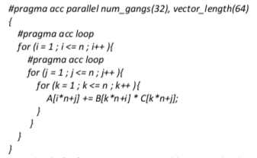
4. Implementación en OpenACC.
Directivas.
Para darle los parámetros de la configuración de vectors al compilador, debe usarse:
#pragma acc parallel num_gangs(#), vector_length(#)

